Slide 1
Value at Risk 在险价值
VaR模型介绍及回测
风险管理部

Slide 2
Value at Risk 在险价值
目录 Content
01
02
03
04
VaR 模型概述
VaR 模型计算
VaR模型的应用
VaR 模型回测
一定置信水平下，证券组合在未来特定时间内的最大可能损失。
历史模拟法，参数法
风险监控与决策，监管要求与合规
无偏性测试，独立性测试，联合测试

Slide 3
VaR模型概述
什么是 VaR？
在险价值定义：
VaR 与风险管理：
VaR是指在一定的置信水平下，某一金融资产（或证券组合）在未来特定的一段时间内的最大可能损失。
例如，在95%的置信水平下，值为100万美元意味着在指定的时间范围内有5%的可能性损失超过100万美元。
提供了一个量化的风险度量标准，有助于投资者更好地理解和管理风险。
可以作为投资组合优化和资产配置的重要依据。
有助于满足监管要求，提高金融机构的风险管理水平。
VaR被广泛应用于金融机构、投资公司、基金管理公司等，以帮助它们更好地管理风险，优化投资组合，并满足监管要求。
提供了一个量化的风险度量标准，有助于投资者更好地理解和管理风险。
可以作为投资组合优化和资产配置的重要依据。
有助于满足监管要求，提高金融机构的风险管理水平。
VaR并不提供关于损失超过这个值的情况下可能面临的实际损失的信息。
VaR的计算依赖于一系列假设和模型，因此可能存在一定的误差和不确定性。
在极端市场条件下，VaR的有效性可能会受到挑战。
品牌简单地讲是指消费者对产品及产品系列的认知程度。品牌是人们对一个企业及其产品、售后服务、文化价值的一种评价和认知，是一种信任。
品牌还附着特定的文化
优点
品牌还附着特定的文化
缺点

Slide 4
VaR模型概述
VaR（Value at Risk）在金融领域被广泛应用，用于衡量和评估金融风险，特别是在市场风险的管理中。其历史发展可以归纳为以下几个关键阶段：
1
2
3
4
5
6
7
1993年，一个由工业国家的高层银行家、金融家和学术界人士所组成的30人小组发表了一个关于金融衍生工具的报告，建议引入“风险价值系统”（Value at Risk System）来评估金融风险。
1994年，J.P.Morgan公司提出风险管理理念VaR，并最初应用于市场风险的度量和监管。
VaR方法能简单清晰地表示市场风险的大小，以系统的概率统计理论作依托，因此得到了国际金融界的广泛认可。
国际掉期交易商协会、国际清算银行及巴塞尔委员会等团体一致推荐将VaR方法作为市场风险测量和控制的最佳工具。
许多金融机构都将VaR作为防范金融风险的第一道防线，并开发了利用VaR进行风险管理的软件，如J.P. Morgan公司的RiskMetrics系统等。
监管机构也利用VaR技术作为金融监管的工具，如在巴塞尔委员会发布的巴塞尔银行业有效监管核心原则及欧盟的资本充足度法案中，VaR成为其监管市场风险的重要工具。
除了市场风险，VaR也逐渐被应用于其他类型金融风险的度量和管理中，如信用风险、流动性风险等。
VaR还被用于设定交易商市场风险的限额、测定估值/风险模型的有效性及评价绩效等方面。
随着计算技术和金融理论的不断发展，VaR的计算方法和模型也在不断优化和改进，以提高其准确性和效率。
例如，一些高级VaR
模型考虑了市场因子之间的相关性、非线性关系以及极端市场情况等因素，以更全面地评估金融风险。
提出与初步应用
推广与标准化
应用领域的扩展
技术的发展与创新
品牌设计
25%
品牌是企业的无形资源

Slide 5
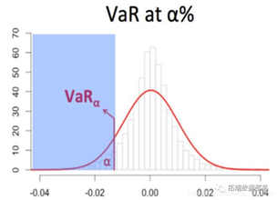
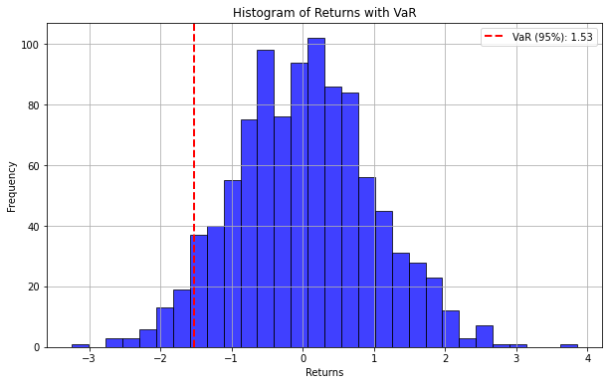

VaR 模型计算
VaR的计算方法
我们将介绍三种常用的VaR计算方法:
历史模拟法、参数化法、蒙特卡洛模拟法
需要注意的是：VAR并不提供关于损失超过这个值的情况下可能面临的实际损失的信息。因此，在使用VAR时还需要结合其他风险度量指标和情景分析，来更全面地了解潜在风险。
计算方法
计算逻辑
优点
参数法
假设资产或投资组合的收益遵循正态分布。
使用统计技术估计分布的参数，并根据这些参数计算VaR。
公式非常直观且计算简单。
历史模拟法
历史模拟法是一种简单直观的VaR计算方法，
该方法直接使用过去的历史数据来估计未来的风险。
不需要对收益率的分布做任何假设，对于波动性很高或
有明显时间序列相关性的市场来说可能是更合适的。
蒙特卡洛模拟
基于模拟的方法，它生成未来收益的多个场景，并根据这些场景计算VaR。
它不做任何关于收益分布的假设，可以捕捉非线性
关系和复杂的风险因素。

Slide 6
VaR模型的应用
绩效评估
通过比较投资组合的收益与其VaR值，可以评估投资策略的风险调整后回报。例如，使用Sharpe比率或RAPM（Risk-Adjusted Performance Measurement）等指标。
01
压力测试与情景分析
02
VaR模型可以结合压力测试和情景分析，评估在极端市场条件下，投资组合可能面临的损失。例如，在金融危机或市场崩盘期间的潜在损失。
03
04
定义
摘要
风险衡量与监控
资本分配
起源
金融机构使用VaR来监控投资组合的风险暴露，并确定风险限额。
金融机构根据不同部门或投资策略的VaR值来分配资本，以确保在风险和收益之间达到最佳平衡。高风险的投资组合会分配较多的资本以覆盖潜在损失。
国际标准
（Basel III）
VaR值被纳入到内部和外部报告中，帮助管理层和监管机构了解公司的风险状况。巴塞尔协议要求银行使用VaR来确定市场风险资本要求。
内涵

Slide 7
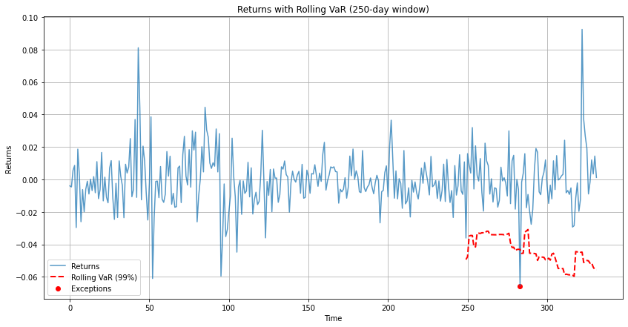

VaR模型的回测
VaR回测的核心在于评估预测的VaR是否能够覆盖实际的损失情况。常用的判定规则包括：
Kupiec失败比例检验
综合检验
市场化名词
独立性检验
综合检验
Kupiec失败比例检验
Kupiec的失败比例检验
（Proportion of Failures Test, POF Test）用于检验VaR模型预测的风险事件（即实际损失超过VaR）的比例是否与理论上预期的一致。
该检验基于伯努利试验原理，计算实际观察到的失败次数与模型预测的失败次数之间的差异。
Christoffersen的独立性检验（Independence Test）用于检验风险事件（即超出VaR）的独立性。
该检验基于一阶马尔可夫链，检查在一个风险事件发生后，是否下一个风险事件的发生概率与之前的事件无关。
综合检验（Combined Test）结合了失败比例检验和独立性检验，评估VaR模型在这两个方面的综合表现。通过综合考虑这两个方面的表现，可以更全面地评估模型的准确性和独立性。
Christoffersen独立性检验

